Slide 1

아시아경제 교육센터
포털 리뷰 기반 영화 추천 시스템
필름 이너사이드
최종 발표
Ver1.0
빅데이터 분석 기반 AI 서비스 개발 부트캠프
2팀 – 인사이드아웃
고정원, 고내리, 권지민, 이호제
Copyrightⓒ 아시아경제교육센터. All Rights Reserved.

Slide 2

목차
01
프로젝트 개요
02
프로젝트 계획
03
프로젝트 설계와 구현
04
프로젝트 결과
1-1. 개발배경 및 개발목적
1-2. 기대효과
2-1. 개발 프로세스(SDP)
2-2. 조직구성
2-3. WBS(Work Breakdown Structure)
3-1. 요구 분석
3-2. 시스템 구조 설계
10
11
4-1. 프로젝트 산출물
4-2. 감성분석
4-3. 참여인원 소감
15
17
22
04
05
07
08
09

Slide 3
목차
01
프로젝트 개요
02
프로젝트 계획
03
프로젝트 설계와 구현
04
프로젝트 결과
2-1. 개발 프로세스(SDP)
2-2. 조직구성
2-3. WBS(Work Breakdown Structure)
3-1. 요구 분석
3-2. 시스템 구조 설계
10
11
4-1. 프로젝트 산출물
4-2. 감성분석
4-3. 참여인원 소감
15
17
22
1-1. 개발배경 및 개발목적
1-2. 기대효과
07
08
09
04
05

Slide 4
1.1 개발배경 및 근거
포털
리뷰
리뷰
신뢰도
판매
통계
OTT(Over the Top) 서비스 - 별점 평가
- 리뷰작성 공간의 부재
▽
영화 리뷰 데이터의 집중화
- 포털 사이트의 영화 리뷰
- 개인 블로그
별점과 리뷰내용의 다른 방향성 - 별점 점수는 높으나,
내용은 부정적 내용일 경우
▽
별점 평가의 신뢰도 영향
KOBIS(영화관입장권통합전산망)
- 실제 티켓 판매 매출을 반영한 순위
- 네이버 영화순위와 차이
▽
신뢰도 높은 KOBIS 데이터
Copyrightⓒ 아시아경제교육센터. All Rights Reserved.

Slide 5
1.2 기대효과
영화
예비 관람객의
합리적 소비
유도
영화의 객관적
정보 제공
Copyrightⓒ 아시아경제교육센터. All Rights Reserved.

Slide 6
목차
01
프로젝트 개요
02
프로젝트 계획
03
프로젝트 설계와 구현
04
프로젝트 결과
1-1. 개발배경 및 개발목적
1-2. 기대효과
2-1. 개발 프로세스(SDP)
2-2. 조직구성
2-3. WBS(Work Breakdown Structure)
3-1. 요구 분석
3-1. 시스템 구조 설계
10
11
4-1. 프로젝트 산출물
4-2. 감성분석
4-3. 참여인원 소감
15
17
22
04
05
07
08
09

Slide 7
2.1 개발 프로세스(SDP)
소프트웨어 개발 프로세스(SDP)
Software Development Process
요구 분석
기본 설계
상세 설계
프로그램 구현
테스트 및 배포
요구사항 정의
시스템 구조 정의
기능 정의
DB 설계
UI 설계
UI 구현
데이터 수집/저장/정제
데이터 모델링
단위/통합테스트
인수 테스트
배포
Copyrightⓒ 아시아경제교육센터. All Rights Reserved.

Slide 8
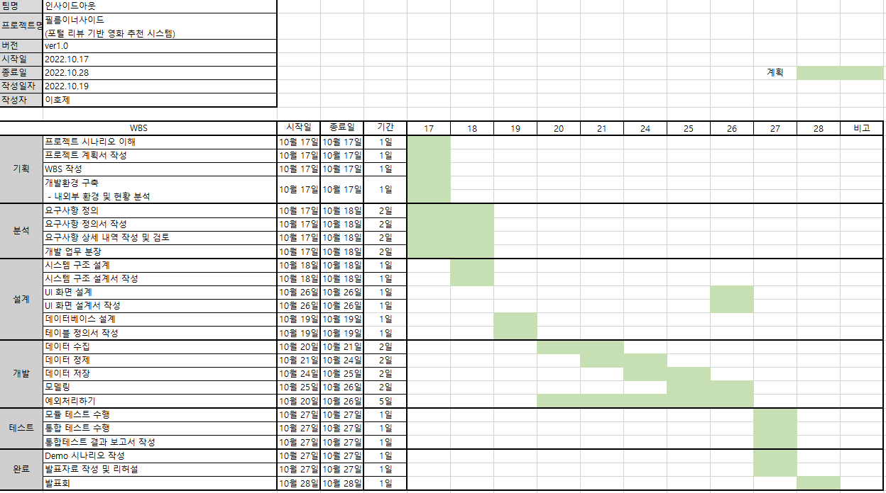
2-3. 조직구성 / WBS (Work Breakdown Structure)
WBS
구성원
고정원 (팀장)
데이터 수집
통합 테스트
고내리 (팀원)
데이터 정제
모델링
권지민 (팀원)
데이터 수집
이호제 (팀원)
데이터 저장
통합 테스트
Copyrightⓒ 아시아경제교육센터. All Rights Reserved.

Slide 9
목차
01
프로젝트 개요
02
프로젝트 계획
03
프로젝트 설계와 구현
04
프로젝트 결과
1-1. 개발배경 및 개발목적
1-2. 기대효과
2-1. 개발 프로세스(SDP)
2-2. 조직구성
2-3. WBS(Work Breakdown Structure)
3-1. 요구 분석
3-2. 시스템 구조 설계
10
11
4-1. 프로젝트 산출물
4-2. 감성분석
4-3. 참여인원 소감
15
17
22
04
05
07
08
09

Slide 10
3.1 요구 분석 | 요구사항정의
요구사항 ID | 요구사항 명 | 요구사항 상세 설명
RQC-01 | 포털 리뷰 데이터 수집 | NAVER 영화리뷰 정보(영화제목, 리뷰, 별점, 일자, 총 별점, 리뷰번호) 수집
RQC-02 | 통합전산망 데이터 수집 | KOBIS 영화정보(일자, 관객수, 영화제목, 장르, 개봉일, 감독, 주연배우) 수집
RQR-01 | 수집 데이터 정제 | 데이터 내 중복값, 특수문자, 불필요한 키 값 제거 날짜 데이터 NaN 값은 1111-11-11, 그 외는 하이픈(-)으로 ‘연-월-일’ 재정렬
RQR-02 | 감성분석을 위한 데이터 전처리 | 한글 정제, 토큰화 및 불용어, 결측치, 중복값 제거
RQS-01 | 수집 데이터 저장 | 수집 데이터의 csv 저장 Database 및 Table 생성 및 csv 데이터 DB에 저장
RQS-02 | 감성분석을 위한 데이터 저장 | 전처리 데이터, 토큰화 데이터, 산출한 긍정지수 DB에 저장
RQM-01 | 데이터 모델링 | 감성 리뷰의 긍정지수 예측 및 산출 모델 검증 훈련을 통한 최적화된 모델 완성
RQC: ReQuest Collection / RQR: ReQuest Refinement / RQS: ReQuest Storage / RQM: ReQuest Modeling
Copyrightⓒ 아시아경제교육센터. All Rights Reserved.

Slide 11
3.2 시스템 구조 설계 | 정보 구조도(IA) (IA, Information Architecture)
데이터 수집
데이터 정제
데이터 저장
네이버 영화 리뷰
네이버 영화 리뷰
추출 정보 : 영화제목, 리뷰, 별점, 일자, 총 별점, 리뷰번호
데이터 전처리
감성 분석
CSV 파일 저장
DB 저장
KOBIS
(영화관입장권통합전산망)
KOBIS
(영화관입장권통합전산망)
추출 정보 : 일자, 관객수, 영화제목, 장르, 개봉일, 감독, 주연배우
데이터 전처리
1. 네이버 영화 (https://movie.naver.com/)
2. 영화관입장권통합전산망(https://www.kobis.or.kr/)
Copyrightⓒ 아시아경제교육센터. All Rights Reserved.

Slide 12

3.2 시스템 구조 설계 | 시스템 흐름도
NAVER 영화리뷰 웹크롤러
KOBIS 영화관 입장권 웹크롤러
데이터 수집 > 수집 데이터 정제 > CSV 파일로 저장
데이터 수집 > 수집 데이터 정제 > CSV 파일로 저장
데이터 전처리
NAVER 영화리뷰 데이터 정제
DB 생성 및 데이터 저장
단어 토큰의 벡터화
한글 정제, 단어 토큰화, 희귀 단어 및 불용어 정제
DB 생성 > 데이터 생성 > 수집 데이터 저장
예측 모델 최적화
DB 저장
KOIBS
데이터 정제 및 저장
긍정지수
예측
Epoch 15회 > 손실율, 정확도 확인
> 모델 최적화 : Epoch 2회
종료
예측 데이터 저장
결측치 정제, 한글 정제, DB저장
Copyrightⓒ 아시아경제교육센터. All Rights Reserved.

Slide 13
목차
01
프로젝트 개요
02
프로젝트 계획
03
프로젝트 설계와 구현
04
프로젝트 결과
1-1. 개발배경 및 개발목적
1-2. 기대효과
2-1. 개발 프로세스(SDP)
2-2. 조직구성
2-3. WBS(Work Breakdown Structure)
3-1. 요구 분석
3-2. 시스템 구조 설계
10
11
4-1. 프로젝트 산출물
4-2. 감성분석
4-3. 참여인원 소감
15
17
22
04
05
07
08
09

Slide 14




4.1 프로젝트 산출물
DataBase
NAVER 영화리뷰
naver_review_gather
naver_review_scrub
film_innerside
KOBIS 영화관 입장권
kobis_movie_gather
kobis_movie_scrub
Copyrightⓒ 아시아경제교육센터. All Rights Reserved.

Slide 15
4.1 프로젝트 산출물
영화리뷰(NAVER) – naver_review_gather
식별코드
설명
영화제목 | 일자 | 리뷰 | 별점 | 총별점 | 리뷰번호
컬럼
gmovie | gdate | greview | gpoint | gsumpoint | gnum
특송 | 2022-10-26 | 오프닝 때문이라도 또 보고 싶어지는 영화 | 8 | 7.55 | 18510580
특송 | 2022-10-26 | 초반 액션 좋다가 징징대는 애 딸려서 산으로 가는 영화 액션만 잘 살렸으면 흥했을텐데 개연성 없는 초딩 나오면서 급격히 지루해짐 | 1 | 7.55 | 18511307
특송 | 2022-10-28 | 액션 좋네요카 체이싱이 국내 영화중 제일일듯 | 9 | 7.55 | 18513965
특송 | 2022-10-29 | 넘나 잼나게 ?f어요 또봐도 잼나네요흥행이 왜 안된간지 의문임 | 10 | 7.55 | 18515393
특송 | 2022-11-02 | 꿀잼인정 응근재미 마지막 실망하려다 주인공 다시살아 더꿀잼 | 10 | 7.55 | 18521161
데
이
터
영화관 입장권(KOBIS) – kobis_movie_gather
식별코드
설명
영화제목 | 일자 | 관객수 | 장르 | 개봉일 | 감독 | 주연배우 | (제목+장르+감독+일자)
컬럼
gmovie | gdate | gaudience | ggenre | gopendate | gdirec | gactor | gmovie_id
특송 | 2022-02-21 | 516 | 범죄 | 2022-01-12 | 박대민 | 박소담/송새벽/김의성/정현준/연우진/… | 특송범죄박대민2022-02-21
특송 | 2022-02-20 | 25 | 범죄 | 2022-01-12 | 박대민 | 박소담/송새벽/김의성/정현준/연우진/… | 특송범죄박대민2022-02-20
특송 | 2022-02-19 | 769 | 범죄 | 2022-01-12 | 박대민 | 박소담/송새벽/김의성/정현준/연우진/… | 특송범죄박대민2022-02-19
특송 | 2022-02-15 | 714 | 범죄 | 2022-01-12 | 박대민 | 박소담/송새벽/김의성/정현준/연우진/… | 특송범죄박대민2022-02-15
특송 | 2022-02-14 | 509 | 범죄 | 2022-01-12 | 박대민 | 박소담/송새벽/김의성/정현준/연우진/… | 특송범죄박대민2022-02-14
데
이
터
Copyrightⓒ 아시아경제교육센터. All Rights Reserved.

Slide 16


4.2 감성분석 - 데이터 전처리
Pos Tagger
tokenizer
단어 집합의 총 크기 : 단어 집합화로 나온 전체 단어 수
희귀 단어 : 빈도수가 3번 이하인 단어
희귀 단어 빈도 비율 : 희귀 단어들의 빈도 수 합계 전체 단어의 빈도 수 합계
사용할 단어 집합의 크기 : 전체 단어 수 – 희귀 단어 수
x 100
Okt
Copyrightⓒ 아시아경제교육센터. All Rights Reserved.
Notes:
Tokenizer로 확인되는 값이 전체 단어수
빈도수 3번 이하인 단어는 희귀 단어로 정의
희귀 단어 수를 제외하고 사용한 단어 집합의 크기를 정의
한국어 약식 불용어 사진을 활용한 불용어는 675개가 정의되어 있음

Slide 17


4.2 감성분석 - 데이터 전처리
Stop Word
https://www.ranks.nl/stopwords/korean
675개
아, 휴, 아이구, 아이쿠, 아이고, 어, 나, 우리, 저희, 따라, 의해, 을, 를, 에, 의, 가, 으로, 로, 에게, 뿐이다, 의거하여, 근거하여, 입각하여, 기준으로, 예하면, 예를 들면, 예를 들자면, 저, 소인, 소생, 저희, 지말고, 하지마, 하지마라, 다른, 물론, 또한, 그리고, 비길수 없다, 해서는 안된다, 뿐만 아니라, 만이 아니다, 만은 아니다, 막론하고, 관계없이, 그치지 않다, 그러나, 그런데, 하지만, 든간에, 논하지 않다, 따지지 않다, 설사, 비록, 더라도, 아니면, 만 못하다, 하는 편이 낫다, 불문하고, 향하여, 향해서, 향하다, 쪽으로, 틈타, 이용하여, 타다, 오르다, 제외하고, 이 외에, 이 밖에, 하여야, 비로소, 한다면 몰라도, 외에도, 이곳, 여기, 부터, 기점으로, 따라서, 할 생각이다, 하려고하다, 이리하여, 그리하여, …
한국어 약식
불용어 사전
Copyrightⓒ 아시아경제교육센터. All Rights Reserved.
Notes:
Tokenizer로 확인되는 값이 전체 단어수
빈도수 3번 이하인 단어는 희귀 단어로 정의
희귀 단어 수를 제외하고 사용한 단어 집합의 크기를 정의
한국어 약식 불용어 사진을 활용한 불용어는 675개가 정의되어 있음

Slide 18

4.2 감성분석 - 데이터 전처리
Vector
한글 토큰의 정수 시퀀스 및 벡터 변환
0
1
데이터 : label의 값이 긍정(1), 부정(0)인 리뷰
희귀 단어 : 정제
한글 토큰 : 정수 시퀀스
한글 토큰 정수 : 벡터화 (멀티-핫 인코딩)
데이터 건수 : 약 3만건
훈련 데이터 : 약 2만4천건 (80%)
검증 데이터 : 약 6천건 (20%)
0
0
멀티-핫 인코딩
Copyrightⓒ 아시아경제교육센터. All Rights Reserved.
Notes:
Tokenizer로 확인되는 값이 전체 단어수
빈도수 3번 이하인 단어는 희귀 단어로 정의
희귀 단어 수를 제외하고 사용한 단어 집합의 크기를 정의
한국어 약식 불용어 사진을 활용한 불용어는 675개가 정의되어 있음

Slide 19


x 100
4.2 감성분석 - 모델
Deep Learning
이진분류 (긍정,부정)
입력
(벡터 변환된 텍스트)
relu: 비선형성
sigmoid: 확률(0과 1사이의 점수)
손실 함수: binary_crossentropy
옵티마이저: rmsprop
검증 : accuracy
가중치
Dense(unit=16, relu)
가중치
Dense(unit=16, relu)
가중치
Dense(unit=1, sigmoid)
예측 출력
(확률)
Binary Classification
rmsprop
binary_crossentropy
Copyrightⓒ 아시아경제교육센터. All Rights Reserved.
Notes:
Tokenizer로 확인되는 값이 전체 단어수
빈도수 3번 이하인 단어는 희귀 단어로 정의
희귀 단어 수를 제외하고 사용한 단어 집합의 크기를 정의
한국어 약식 불용어 사진을 활용한 불용어는 675개가 정의되어 있음

Slide 20
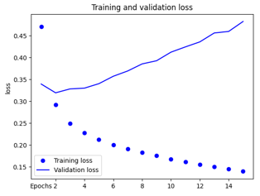
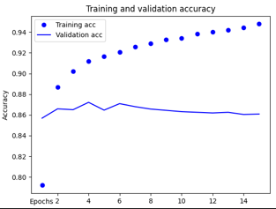
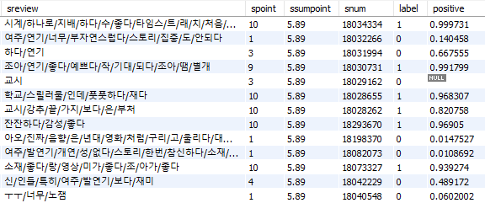
4.2 감성분석 - 훈련 & 예측
[모델 훈련과 검증의 손실율]
[모델 훈련과 검증의 정확도]
epoch 15회 진행
분석: Overfiting(과대적합)
epoch2회까지는
손실율과 정확도가 좋음
결론: epoch 2회로
모델 훈련&검증 진행
>>결과 : 손실율 35.5%
예측하기
>>결과 : 정확도 86.86%
Copyrightⓒ 아시아경제교육센터. All Rights Reserved.

Slide 21




4.3 참여인원 소감
미흡했던 부분을 이번 프로젝트를 통해 많이 공부할 수 있게 되었고, 이번 프로젝트에서 영화 흥행 성적과 리뷰의 관계에 대해 좀 더 깊게 알아보지 못한 것이 아쉬웠습니다. 다음 프로젝트에서는 조금 더 깊은 분석을 할 수 있도록 준비하도록 하겠습니다.
어려운 부분들도 정말 많았지만 좋은 팀원들 덕분에 성공적으로 프로젝트를 완수할 수 있었습니다
후에 3차 프로젝트에서는 더욱 발전된 모습으로 임하고 싶습니다
감성분석을 위해서 형태소 분석부터 얕은 학습이지만, 딥러닝 신경망까지 구현하면서 딥러닝의 작동 원리를 이해할 수 있게 되었습니다. 하지만 데이터의 탐색적 분석과 관계 분석이 미흡한 것이 아쉬움으로 남습니다. 이를 더 발전시켜보고 싶습니다.
개인 사정으로 적극적인 참여를 하지 못했으나, 1차 프로젝트에서 배운 부분을 적용해볼 수 있어 보람있었습니다.
팀원 모두 고생하셨습니다!
Copyrightⓒ 아시아경제교육센터. All Rights Reserved.

Slide 22
QnA
질문이 있다면 말씀해주세요.
Copyrightⓒ 아시아경제교육센터. All Rights Reserved.

Slide 23

Thank You!
Copyrightⓒ 아시아경제교육센터. All Rights Reserved.

